Slide 1
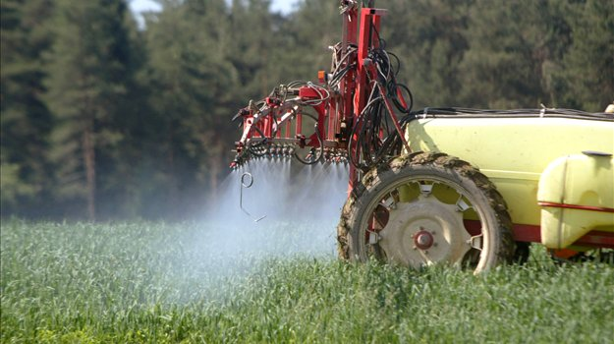
Odpadne vode iz proizvodnje fitofarmacevtskih sredstev

Slide 2
Kaj so ffs?
Aktivne snovi in pripravki;
Namenjeni so:
varstvu rastlin;
vplivu na življenjske procese rastlin;
ohranjanje rastlinskih proizvodov;
zatiranju nezaželenih rastlin.

Slide 3
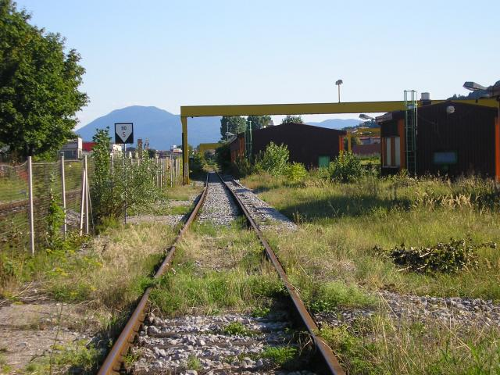
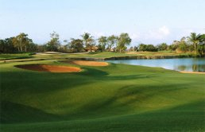
Kje uporabljamo FFS?
Kmetijstvu;
Urejanju golf igrišč;
Odstranjevanje plevela ob tirnicah;
Urejanju zelenic;
Urejanje grobišč;
Itd…

Slide 4
Vrste FFS?
Akaricidi;
Fungicidi;
Herbicidi;
Insekticidi;
Limacidi;
Formicidi;
Repelenti.
Morajo biti: varna, specifična in neobstojna.

Slide 5
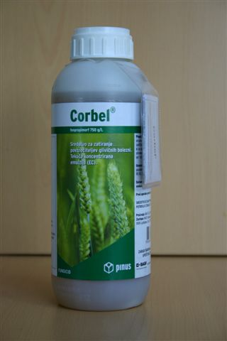
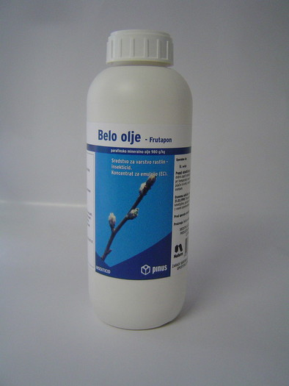
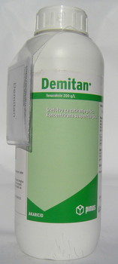
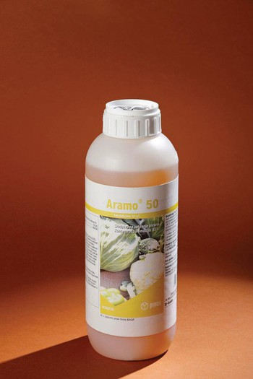

Slide 6
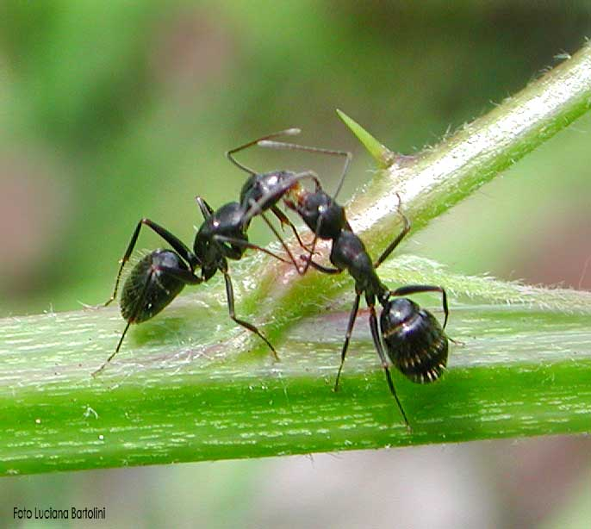
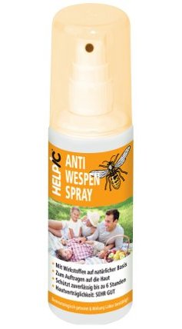

Slide 7
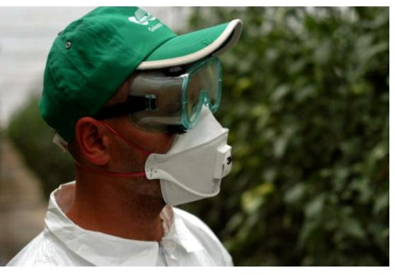
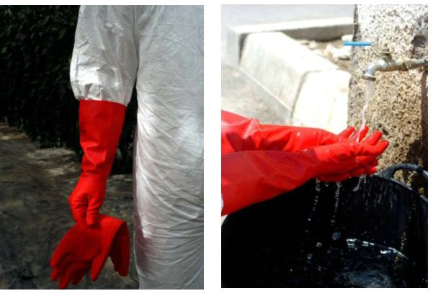
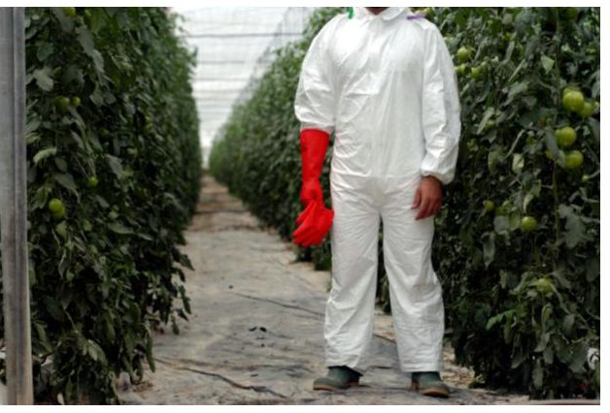
Varstvo pri delu s ffs?
Rokavice;
Zaščitna oblačila;
Očala in maska.

Slide 8
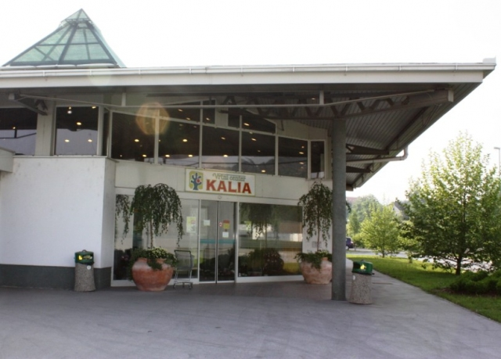
Podjetja z proizvodnjo FFS
Cinkarna Celje;
Pinus Rače;
Kalija Celje;
Metrob d.o.o;
Kmetijska zadruga Celje;

Slide 9
Pinus tovarna kemičnih izdelkov
Začetki segajo v leta 1888 in 1893;
V letu 1949 sodelovanje z nemškim podjetjem Bayer;
Certifikati:
ISO 9001
SISTEM ZA RAVNANJE Z ODPADKI
DRUŽINI PRIJAZNO PODJETJE
AEO

Slide 10
